Slide 1

Data Description
Séance 1
M. Kachour

Slide 2
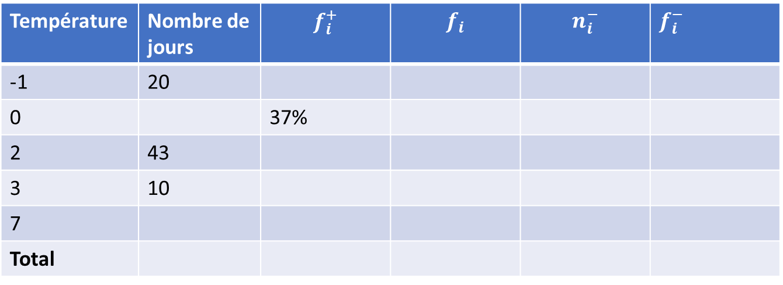
Exercice 1
Nous avons étudié la température matinale (i.e. mesurée entre 7h et 7h 30) sur 100 jours choisis au hasard parmi les périodes d’hiver observées durant 20 dernières années.
Compléter de tableau suivant :
Température | Nombre de jours | $$f_{i}^{+}$$ | $$f_{i}$$ | $$n_{i}^{−}$$ | $f_{i}^{−}$
-1 | 20
0 |  | 37%
2 | 43
3 | 10
7
Total

Slide 3
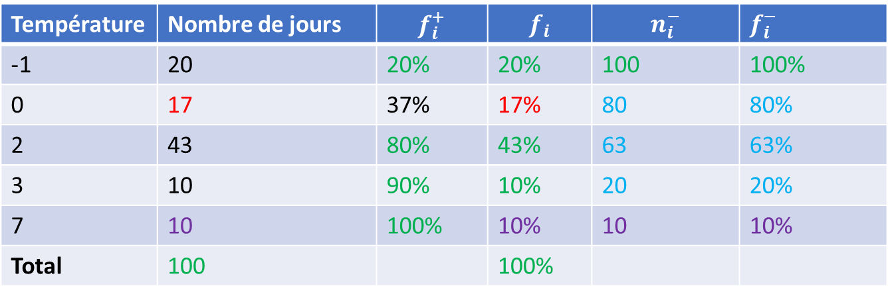
Exercice 1 - Solution
Température | Nombre de jours | $$f_{i}^{+}$$ | $$f_{i}$$ | $$n_{i}^{−}$$ | $f_{i}^{−}$
-1 | 20 | 20% | 20% | 100 | 100%
0 | 17 | 37% | 17% | 80 | 80%
2 | 43 | 80% | 43% | 63 | 63%
3 | 10 | 90% | 10% | 20 | 20%
7 | 10 | 100% | 10% | 10 | 10%
Total | 100 |  | 100%

Slide 4
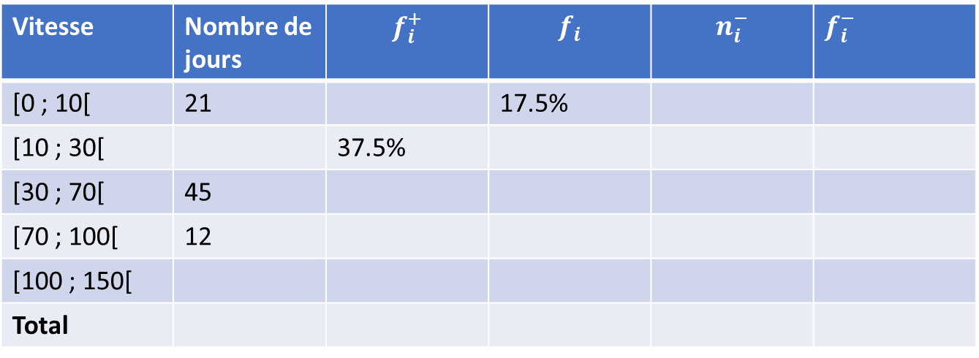
Exercice 2
Nous avons étudié la vitesse matinale (i.e. mesurée (en Km/h) entre 7h et 7h 30) du vent sur n jours choisis au hasard parmi les périodes d’hiver observées durant 20 dernières années.
Compléter de tableau suivant :
Vitesse | Nombre de jours | $$f_{i}^{+}$$ | $$f_{i}$$ | $$n_{i}^{−}$$ | $f_{i}^{−}$
[0 ; 10[ | 21 |  | 17.5%
[10 ; 30[ |  | 37.5%
[30 ; 70[ | 45
[70 ; 100[ | 12
[100 ; 150[
Total

Slide 5
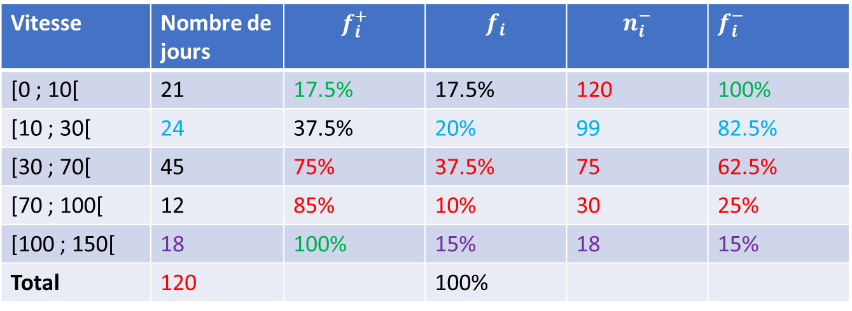
Exercice 2 - Solution
Vitesse | Nombre de jours | $$f_{i}^{+}$$ | $$f_{i}$$ | $$n_{i}^{−}$$ | $f_{i}^{−}$
[0 ; 10[ | 21 | 17.5% | 17.5% | 120 | 100%
[10 ; 30[ | 24 | 37.5% | 20% | 99 | 82.5%
[30 ; 70[ | 45 | 75% | 37.5% | 75 | 62.5%
[70 ; 100[ | 12 | 85% | 10% | 30 | 25%
[100 ; 150[ | 18 | 100% | 15% | 18 | 15%
Total | 120 |  | 100%

